Slide 1
Semantisatieverhaal: Vorige week kwam mijn dochter ziek thuis van school. Zij moest vreselijk hoesten en had heel erge hoofdpijn. Ook voelde zij heel warm aan. Ik heb direct haar temperatuur gemeten. En ja hoor. 39,7 graden! Zij had hoge koorts. Ik begreep direct: mijn dochter heeft de griep. Zij is besmet met het griepvirus. Besmet zijn betekent een ziekte van iemand hebben gekregen. Misschien heeft zij het griepvirus wel gekregen van een klasgenootje. Het virus is iets dat in je lichaam komt en waar je ziek van kunt worden. Ik heb haar direct in bed gestopt en ik hoopte dat zij zich snel beter zou voelen. Maar dat gebeurde helaas, jammer genoeg niet. Zij voelde zich de volgende dag nog steeds ziek en zij moest zoveel hoesten dat zij zelfs benauwd werd. Benauwd betekent moeite hebben met ademhalen. Ik heb natuurlijk de huisarts gebeld. Ik vroeg of zij mijn dochter kon genezen, beter maken. Maar dat kon ze niet. Ze vertelde dat er geen medicijnen bestaan die haar beter kunnen maken. Wel mogen we paracetamol geven voor de hoofdpijn en een hoestdrankje voor haar zere keel. Daarom is het belangrijk dat we voorkomen, zorgen dat iets niet gebeurt, dat het griepvirus zich verspreidt. Verspreiden betekent zorgen dat iets op meer plekken komt. Dit kunnen we doen door te hoesten in de elleboog, door je handen vaak te wassen en door papieren zakdoekjes te gebruiken. Oudere en zieke mensen kunnen ook ingeënt worden, zodat zij de griep niet krijgen. Want zij worden vaak heel erg ziek. Met mijn dochter gaat het ondertussen gelukkig weer wat beter. Wie van jullie heeft ook wel eens griep gehad?

Slide 2
Gerarda Das
Mariët Koster
Mandy Routledge
Francis Vrielink
Week 6 – 4 februari 2020
Niveau AA

Slide 3
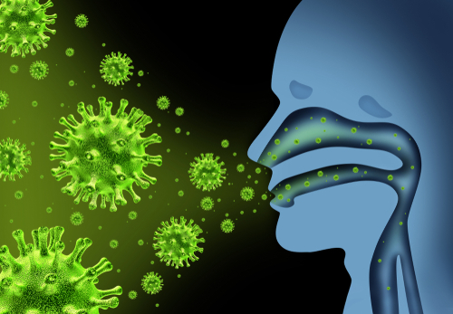
besmet zijn

Slide 4
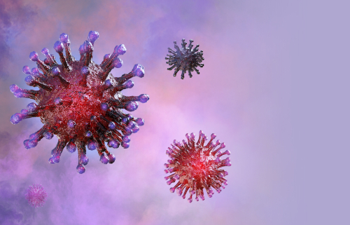
het virus

Slide 5
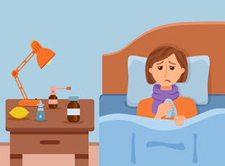
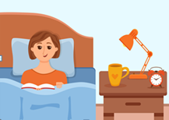
helaas
maandag | dinsdag | woensdag | donderdag | vrijdag | zaterdag | zondag
ziek gezond

Slide 6
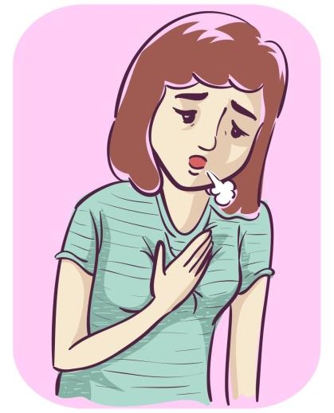
benauwd

Slide 7
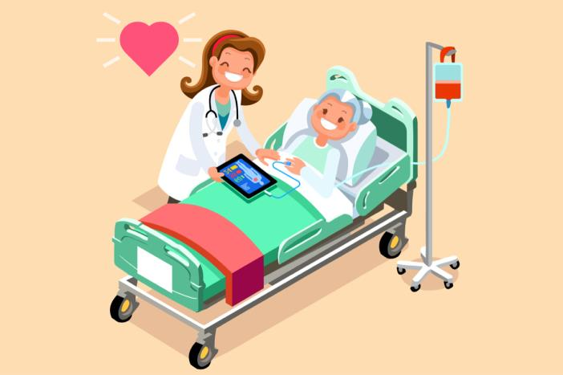
genezen

Slide 8
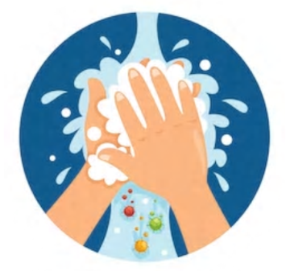
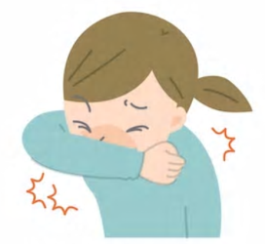
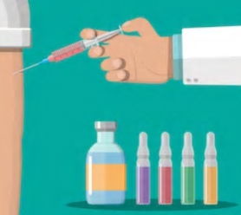
voorkomen

Slide 9
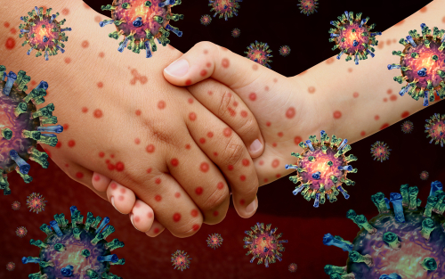
verspreiden

Slide 10
Op de woordmuur:

Slide 11
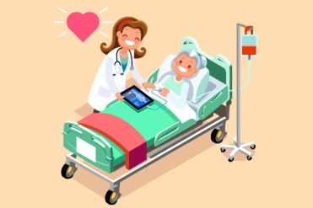
genezen
uitzieken
= beter maken
De dokter kan mijn oma gelukkig wel genezen.
= lang genoeg rusten tot je beter wordt
Er bestaan geen griepmedicijnen. De dokter zegt dat zij moet uitzieken.

Slide 12
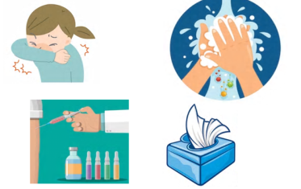
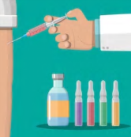
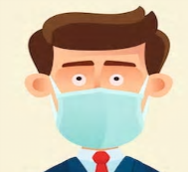
voorkomen
de preventie
= zorgen dat iets niet gebeurt
Door een inenting kun je voorkomen dat je ziek wordt.
= maatregelen om iets te voorkomen
De preventie bestaat uit inenten en mondkapjes gebruiken.

Slide 13
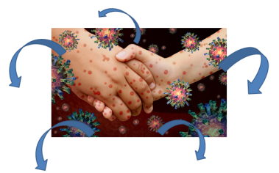
verspreiden
isoleren
= zorgen dat iets op meer plekken komt
Het griepvirus zal zich over heel Nederland verspreiden.
= zorgen dat iets op één plek blijft
Je kunt het griepvirus isoleren door de zieken even apart te houden.

Slide 14
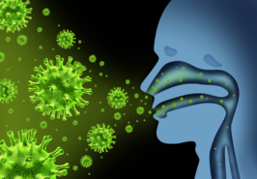
Mijn dochter is vorige week besmet met het griepvirus.
beter worden
ziek zijn
besmet zijn
= een ziekte van iemand hebben gekregen

Slide 15
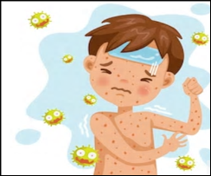
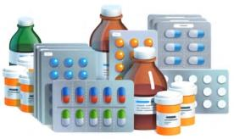
de kinderziekte
het virus
= iets wat in je lichaam komt en waar je ziek van kunt worden
de vaccinatie
de behandeling

Slide 16
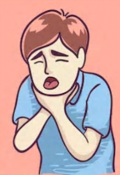
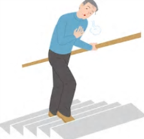
stikken
= sterven door ademgebrek
benauwd
= moeite hebben met ademhalen
hoesten
kortademig
= snel buiten adem zijn

Slide 17
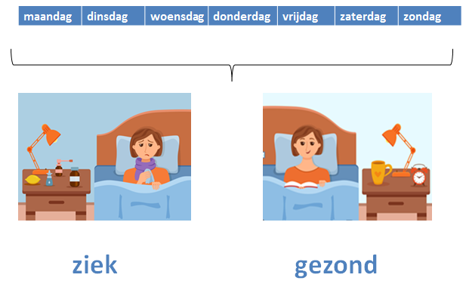
helaas = jammer genoeg
Mijn dochter voelde zich helaas pas na een week wat beter.

